Slide 1
内存管理
@M了个J
https://github.com/CoderMJLee

Slide 2
面试题
使用CADisplayLink、NSTimer有什么注意点？
介绍下内存的几大区域
讲一下你对 iOS 内存管理的理解
ARC 都帮我们做了什么？
LLVM + Runtime
weak指针的实现原理
autorelease对象在什么时机会被调用release
方法里有局部对象， 出了方法后会立即释放吗

Slide 3
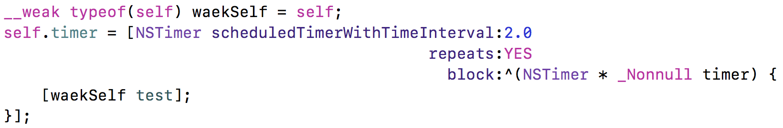
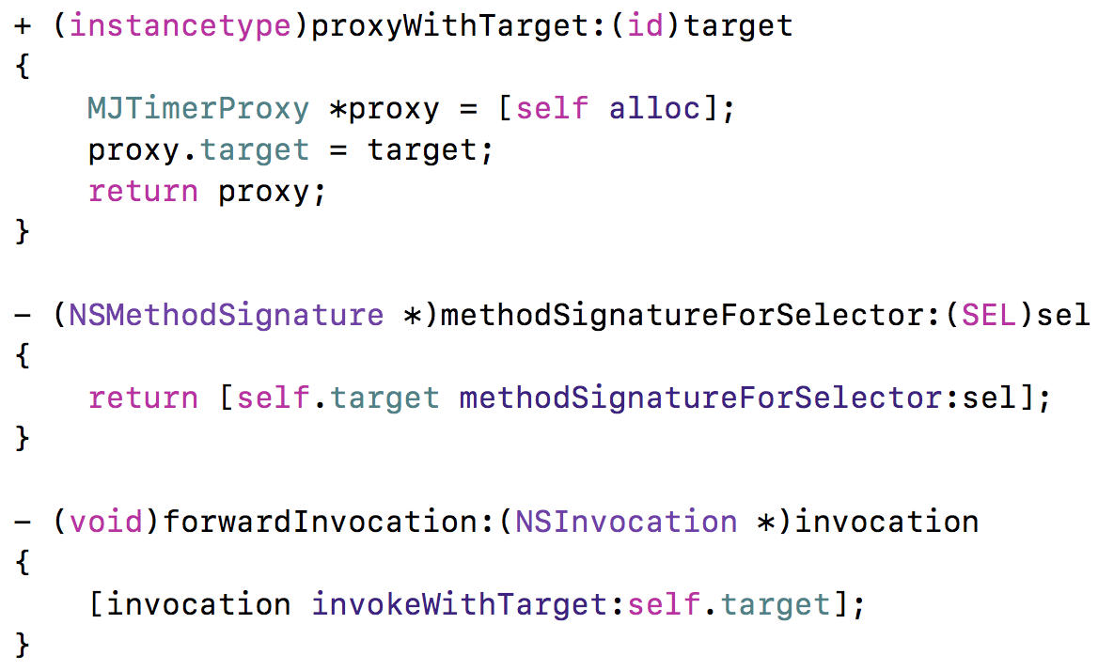
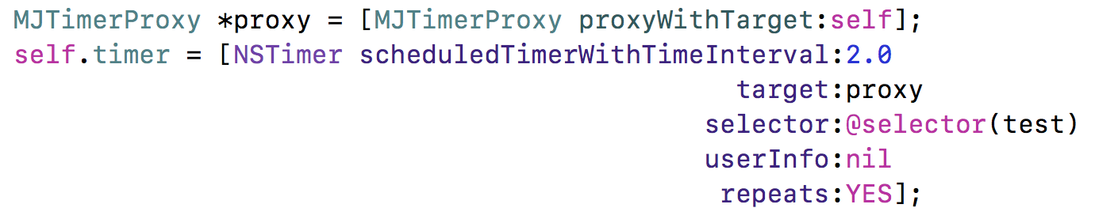
CADisplayLink、NSTimer使用注意
CADisplayLink、NSTimer会对target产生强引用，如果target又对它们产生强引用，那么就会引发循环引用
解决方案
使用block
使用代理对象（NSProxy）

Slide 4
ViewController
timer
NSTimer
target
OtherObject
target

Slide 5
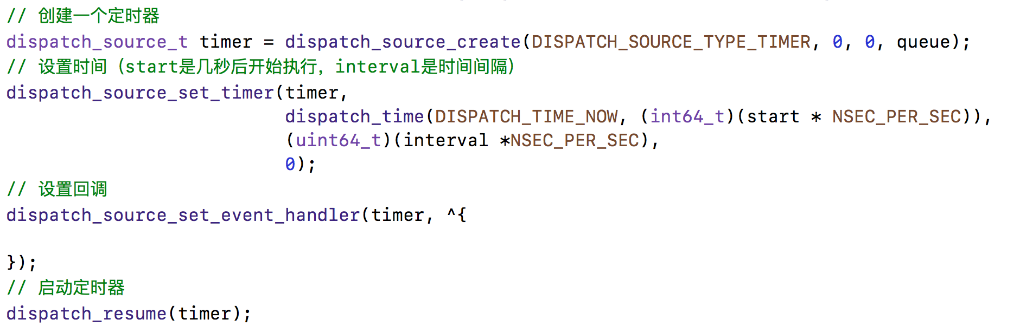
GCD定时器
NSTimer依赖于RunLoop，如果RunLoop的任务过于繁重，可能会导致NSTimer不准时
而GCD的定时器会更加准时

Slide 6
iOS程序的内存布局
低
代码段：编译之后的代码
数据段
字符串常量：比如NSString *str = @"123"
已初始化数据：已初始化的全局变量、静态变量等
未初始化数据：未初始化的全局变量、静态变量等
栈：函数调用开销，比如局部变量。分配的内存空间地址越来越小
堆：通过alloc、malloc、calloc等动态分配的空间，分配的内存空间地址越来越大
保留
代码段（__TEXT）
数据段（__DATA）
字符串常量
已初始化数据
未初始化数据
堆（heap）↓
栈（stack）↑
内核区
高

Slide 7
Tagged Pointer
从64bit开始，iOS引入了Tagged Pointer技术，用于优化NSNumber、NSDate、NSString等小对象的存储
在没有使用Tagged Pointer之前， NSNumber等对象需要动态分配内存、维护引用计数等，NSNumber指针存储的是堆中NSNumber对象的地址值
使用Tagged Pointer之后，NSNumber指针里面存储的数据变成了：Tag + Data，也就是将数据直接存储在了指针中
当指针不够存储数据时，才会使用动态分配内存的方式来存储数据
objc_msgSend能识别Tagged Pointer，比如NSNumber的intValue方法，直接从指针提取数据，节省了以前的调用开销
如何判断一个指针是否为Tagged Pointer？
iOS平台，最高有效位是1（第64bit）
Mac平台，最低有效位是1
ios对象内存对齐是16字节，所以堆空间开辟的对象地址最后一位肯定是0
在现在的版本中，为了保证数据安全，苹果对 Tagged Pointer 做了数据混淆，开发者通过打印指针无法判断它是不是一个Tagged Pointer，更无法读取Tagged Pointer的存储数据。
所以在分析Tagged Pointer之前，我们需要先关闭Tagged Pointer的数据混淆，以方便我们调试程序。通过设置环境变量OBJC_DISABLE_TAG_OBFUSCATION为YES。

Slide 8
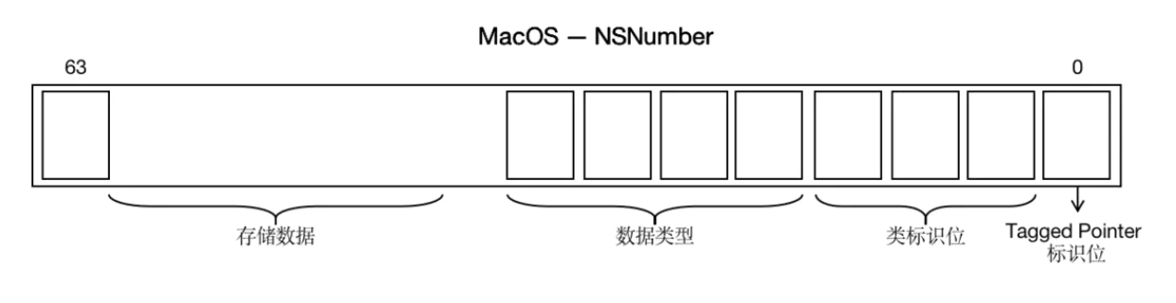
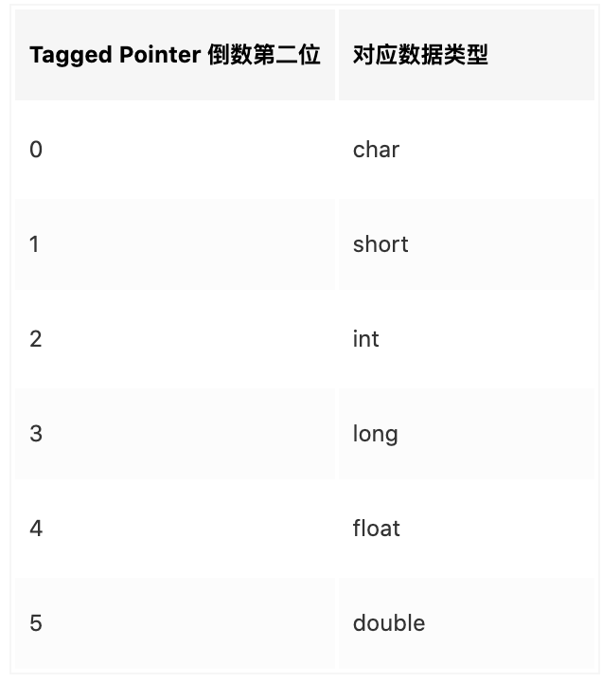
Tagged Pointer

Slide 9
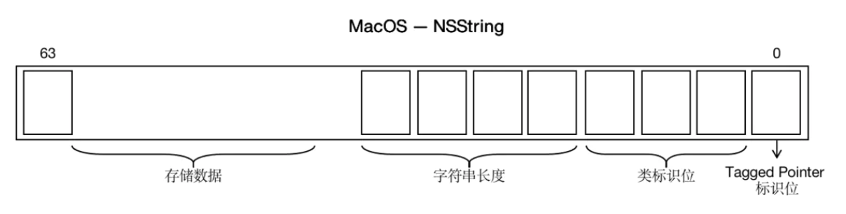
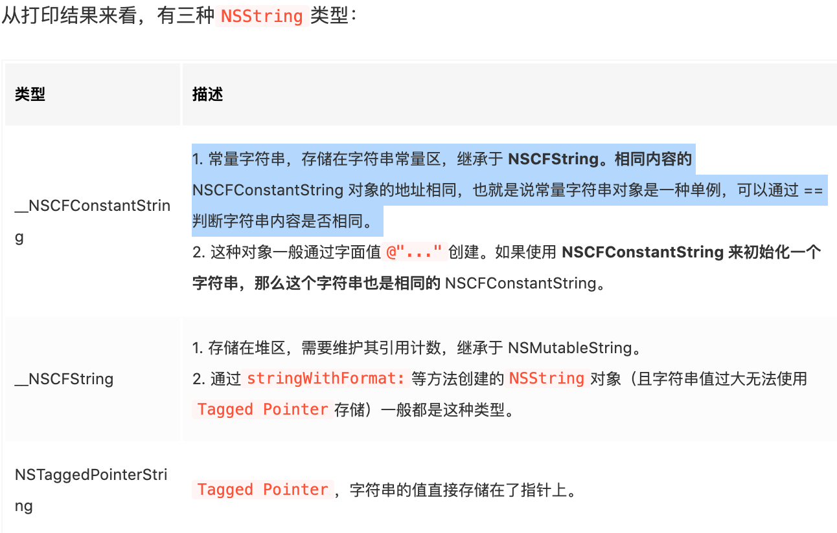
Tagged Pointer

Slide 10
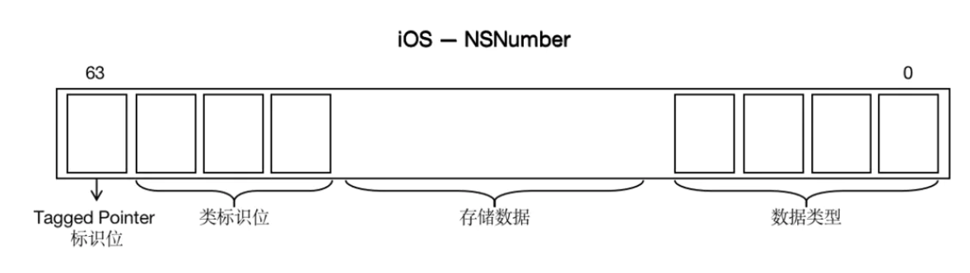
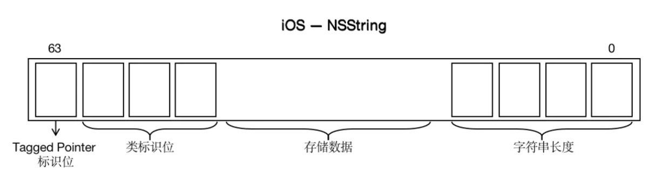
Tagged Pointer

Slide 11
Tagged Pointer

Slide 12
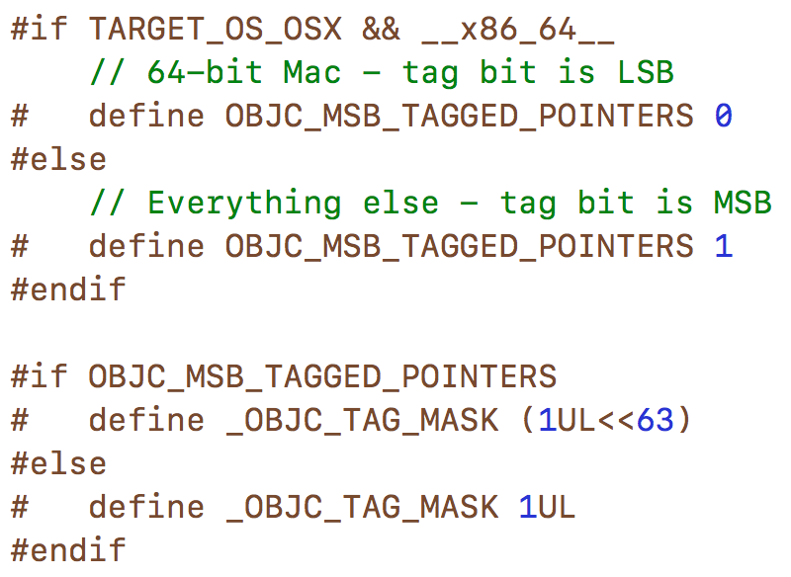
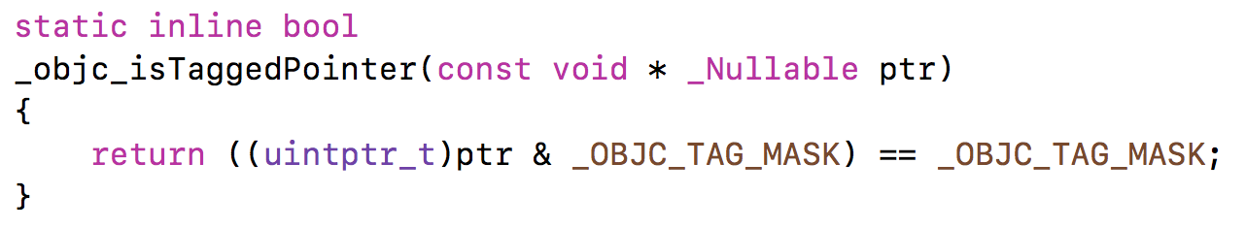
判断是否为Tagged Pointer

Slide 13
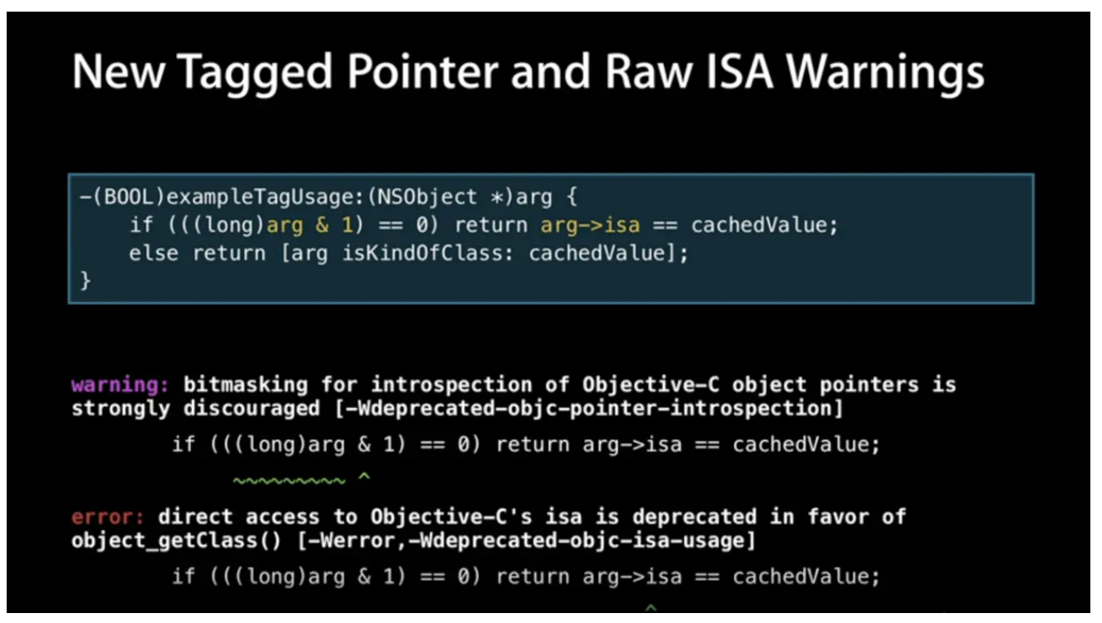
Tagged Pointer 注意点
我们知道，所有OC对象都有isa指针，而Tagged Pointer并不是真正的对象，它没有isa指针，所以如果你直接访问Tagged Pointer的isa成员的话，在编译时将会有如下警告：
对于Tagged Pointer，应该换成相应的方法调用，如isKindOfClass和object_getClass。只要避免在代码中直接访问Tagged Pointer的isa，即可避免这个问题。

Slide 14
使用Tagged Pointer之前
地址：0x10001
NSNumber对象
存储值：10
number = 0x10001
使用Tagged Pointer之后
number = 0xb000a1

Slide 15
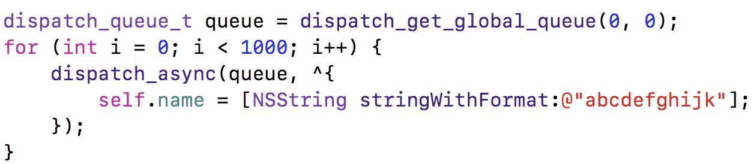
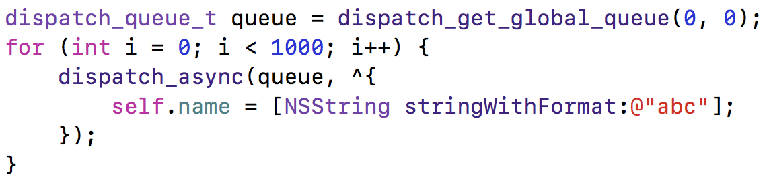
面试题
第一段Crash，第二段没有问题
第一段是OC对象，涉及到对象的释放，我们异步并发执行setter方法，可能就会有多条线程同时执行[_name release]，连续release两次就会造成对象的过度释放，导致Crash。（解决办法：使用atomic属性关键字；加锁）
第二段代码中的NSString为NSTaggedPointerString类型，在objc_release函数中会判断指针是不是TaggedPointer类型，是的话就不对对象进行release操作，也就避免了因过度释放对象而导致的Crash，因为根本就没执行释放操作。
思考以下2段代码能发生什么事？有什么区别？

Slide 16
OC对象的内存管理
在iOS中，使用引用计数来管理OC对象的内存
一个新创建的OC对象引用计数默认是1，当引用计数减为0，OC对象就会销毁，释放其占用的内存空间
调用retain会让OC对象的引用计数+1，调用release会让OC对象的引用计数-1
内存管理的经验总结
当调用alloc、new、copy、mutableCopy方法返回了一个对象，在不需要这个对象时，要调用release或者autorelease来释放它
想拥有某个对象，就让它的引用计数+1；不想再拥有某个对象，就让它的引用计数-1
可以通过以下私有函数来查看自动释放池的情况
extern void _objc_autoreleasePoolPrint(void);

Slide 17
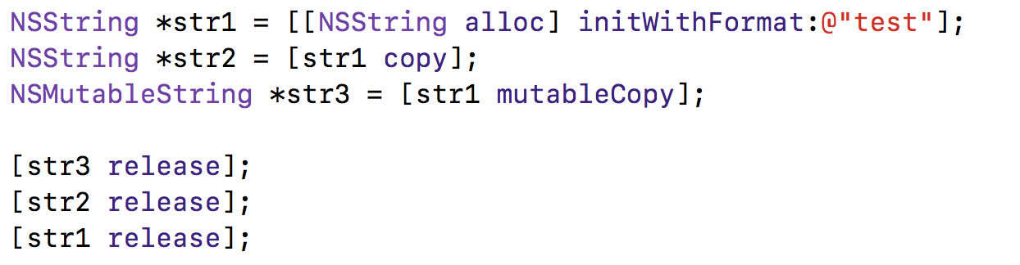
str1
test
不可变
str2
test
可变
str3

Slide 18
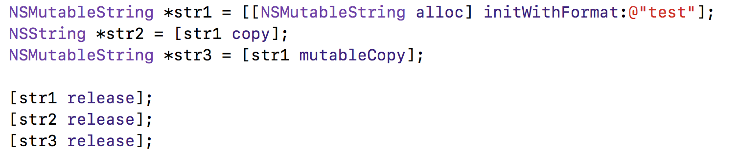
str1
test
可变
str2
test
不可变
str3
test
可变

Slide 19
copy和mutableCopy
 | copy | mutableCopy
NSString | NSString 浅拷贝 | NSMutableString 深拷贝
NSMutableString | NSString 深拷贝 | NSMutableString 深拷贝
NSArray | NSArray 浅拷贝 | NSMutableArray 深拷贝
NSMutableArray | NSArray 深拷贝 | NSMutableArray 深拷贝
NSDictionary | NSDictionary 浅拷贝 | NSMutableDictionary 深拷贝
NSMutableDictionary | NSDictionary 深拷贝 | NSMutableDictionary 深拷贝

Slide 20
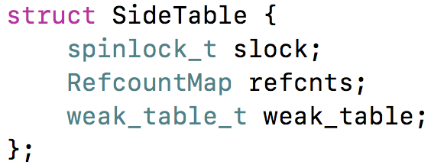
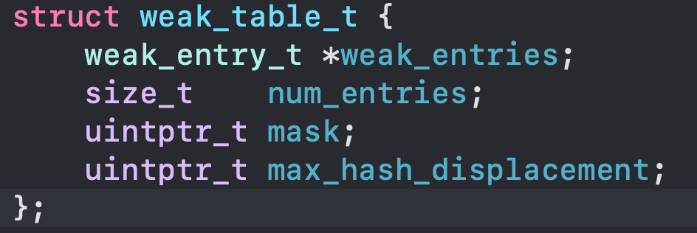
引用计数的存储
在64bit中，引用计数可以直接存储在优化过的isa指针中，也可能存储在SideTable类中
refcnts是一个存放着对象引用计数的散列表(仅在未开启isa优化或在isa优化情况下isa_t的引用计数溢出时才会用到)
weak_entries： hash数组，用来存储弱引用对象的相关信息weak_entry_t
num_entries： hash数组中的元素个数
mask：hash数组长度-1，会参与hash计算。（注意，这里是hash数组的长度，而不是元素个数。比如，数组长度可能是64，而元素个数仅存了2个）
max_hash_displacement：可能会发生的hash冲突的最大次数，用于判断是否出现了逻辑错误（hash表中的冲突次数绝不会超过改值）

Slide 21
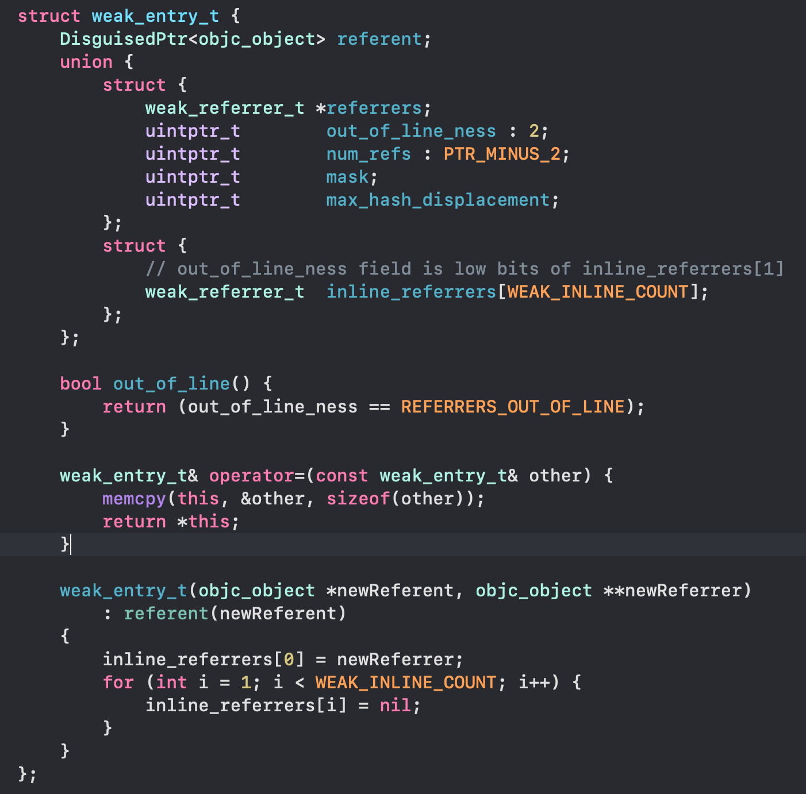
引用计数的存储
#define WEAK_INLINE_COUNT 4
#define REFERRERS_OUT_OF_LINE 2
weak_entry_t的结构也是一个hash结构，其存储的元素是弱引用对象指针的指针， 通过操作指针的指针，就可以使得weak 引用的指针在对象析构后，指向nil。
引用该对象的对象列表，联合。 引用个数小于4，用inline_referrers数组。 用个数大于4，用动态数组weak_referrer_t *referrers

Slide 22
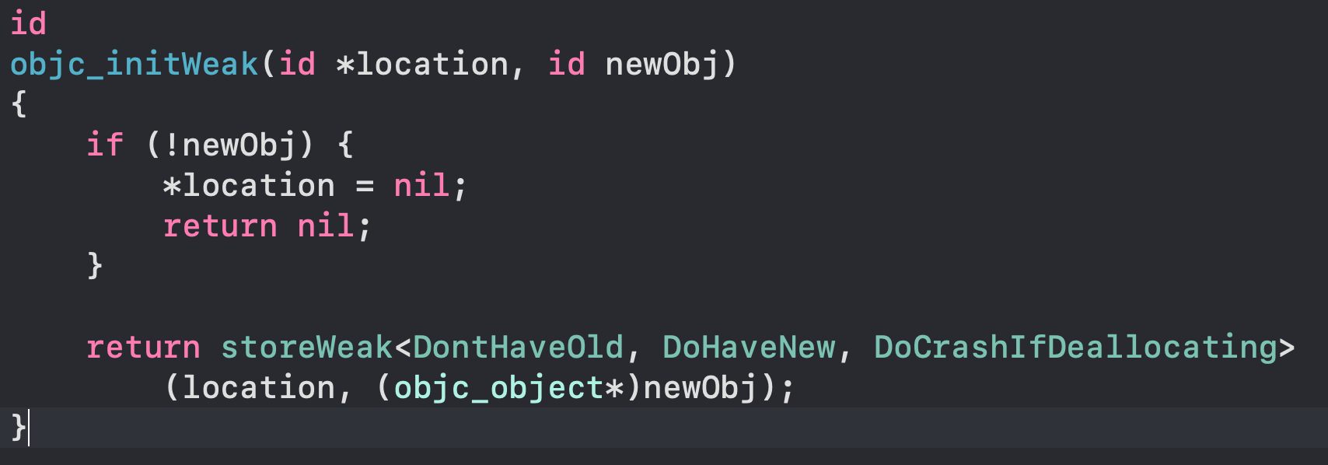
弱引用
location ：__weak指针的地址，存储指针的地址，这样便可以在最后将其指向的对象置为nil。
newObj ：所引用的对象。
iOS底层原理：weak的实现原理
https://juejin.cn/post/6844904101839372295#heading-5

Slide 23
弱引用
storeWeak方法实际上是接收了5个参数，分别是haveOld、haveNew和crashIfDeallocating ，这三个参数都是以模板的方式传入的，是三个bool类型的参数。 分别表示weak指针之前是否指向了一个弱引用，weak指针是否需要指向一个新的引用，若果被弱引用的对象正在析构，此时再弱引用该对象是否应该crash。
该方法维护了oldTable 和newTable分别表示旧的引用弱表和新的弱引用表，它们都是SideTable的hash表。
如果weak指针之前指向了一个弱引用，则会调用weak_unregister_no_lock 方法将旧的weak指针地址移除。
如果weak指针需要指向一个新的引用，则会调用weak_register_no_lock 方法将新的weak指针地址添加到弱引用表中。
调用setWeaklyReferenced_nolock 方法修改weak新引用的对象的bit标志位

Slide 24
dealloc
当一个对象要释放时，会自动调用dealloc，接下的调用轨迹是
dealloc
_objc_rootDealloc
rootDealloc
object_dispose
objc_destructInstance、free

Slide 25
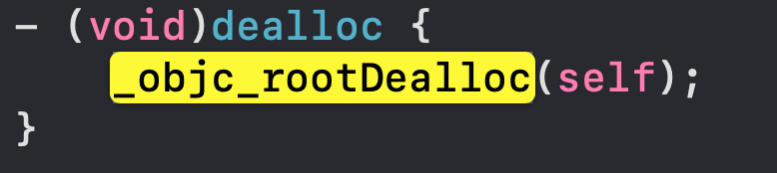
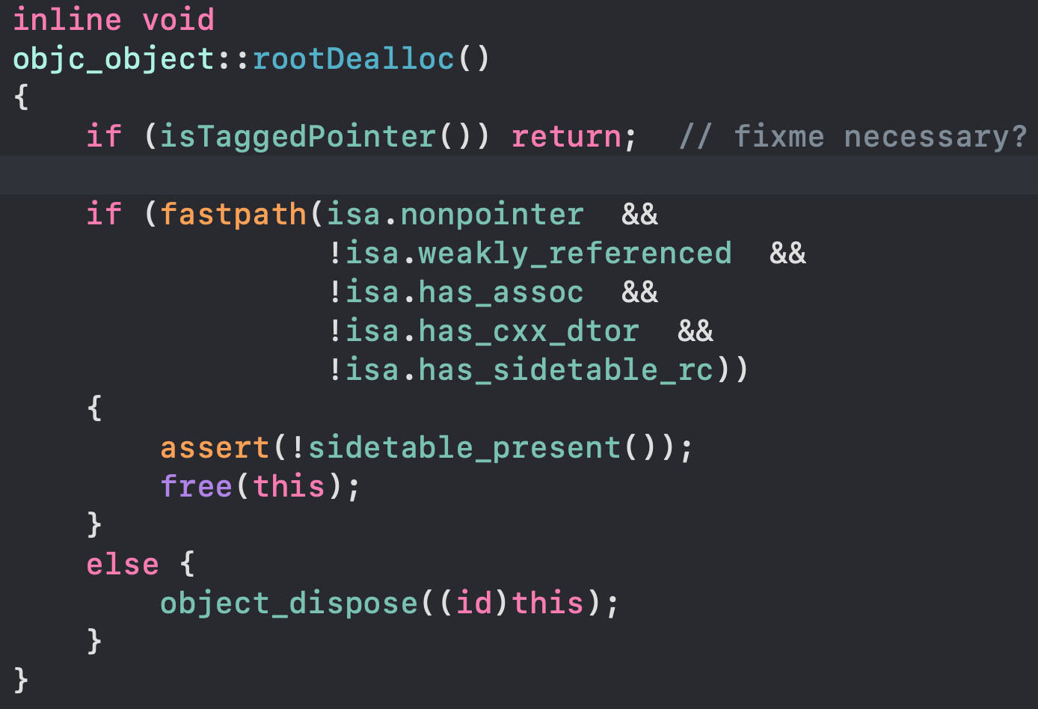
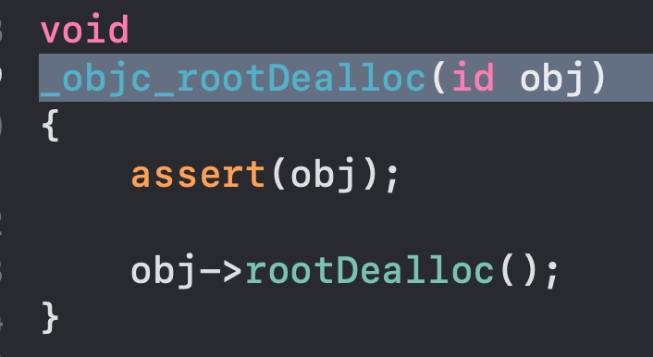
dealloc

Slide 26
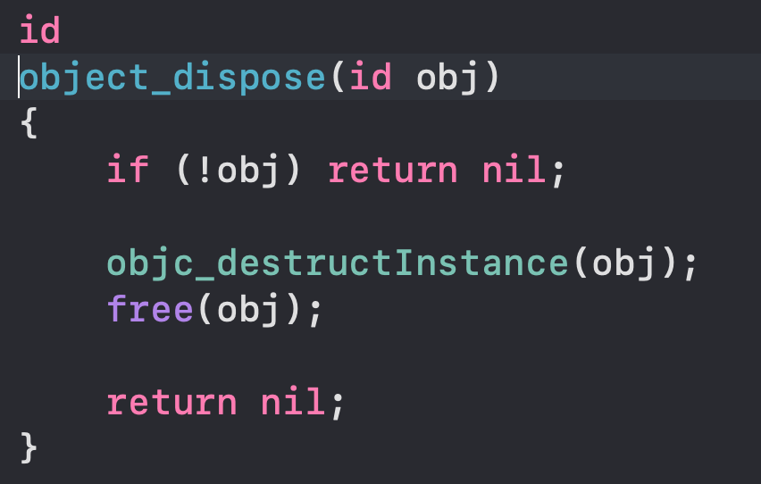
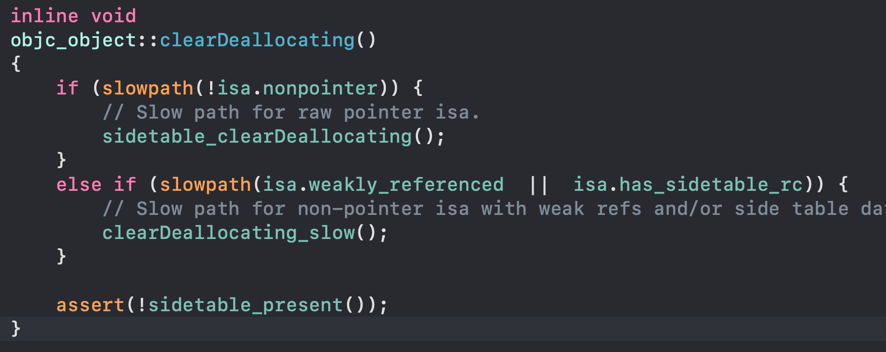
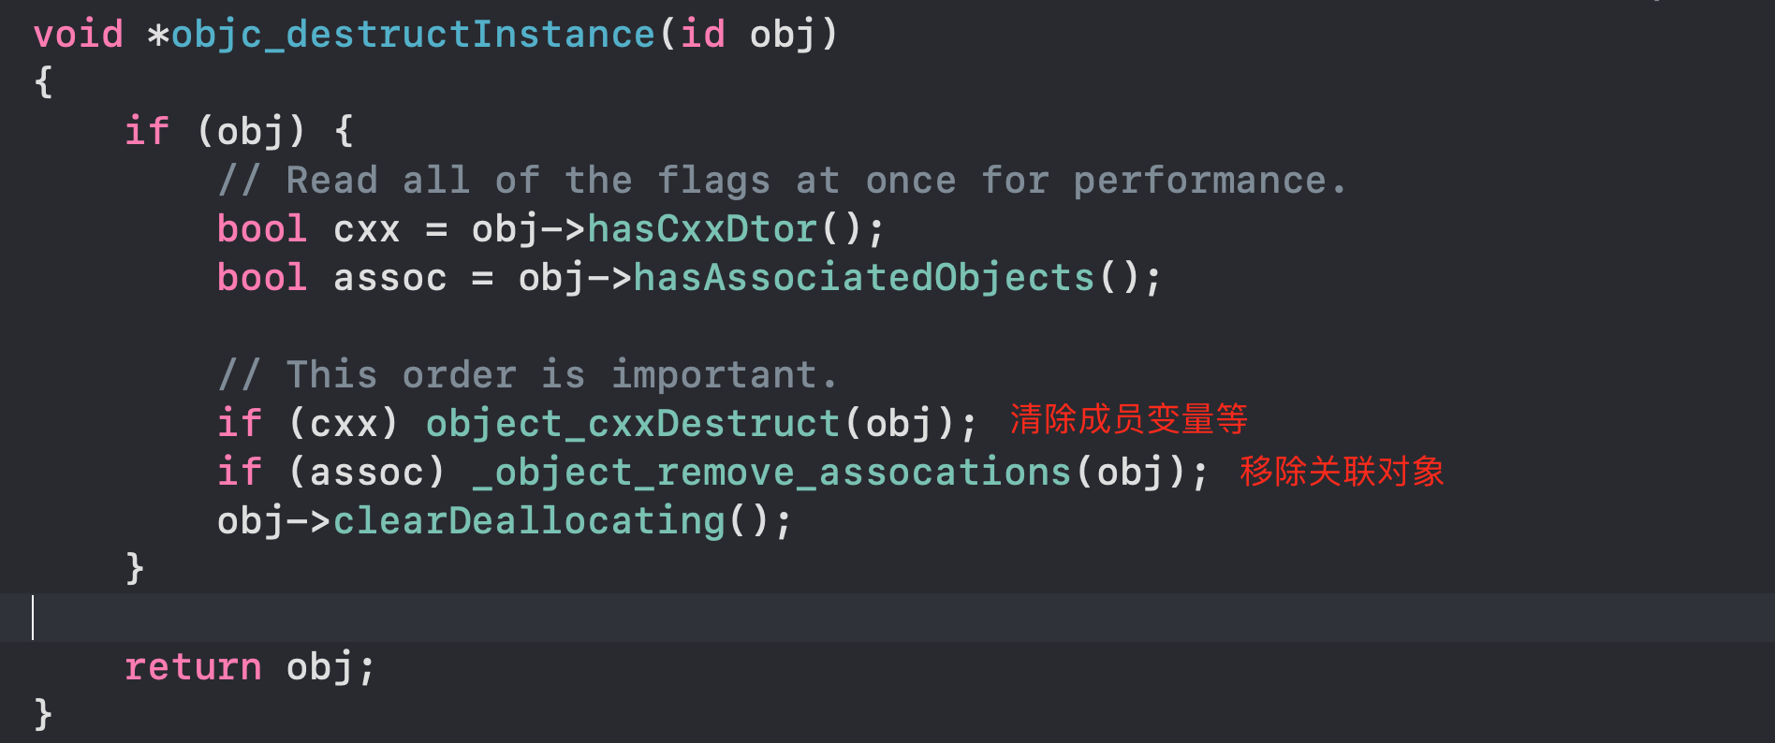
dealloc

Slide 27
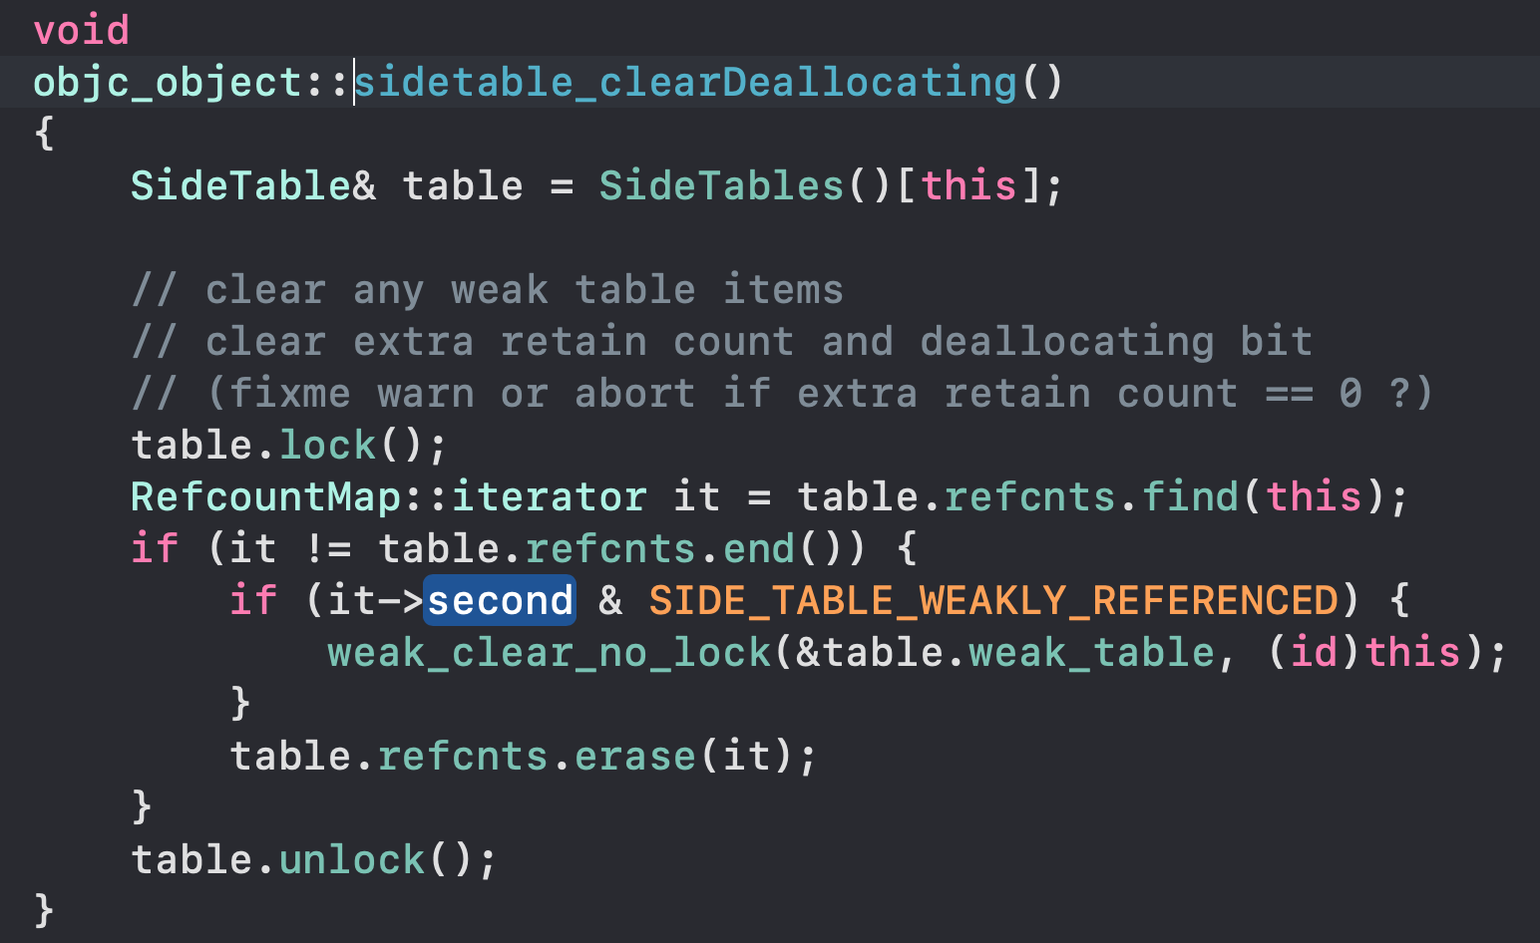
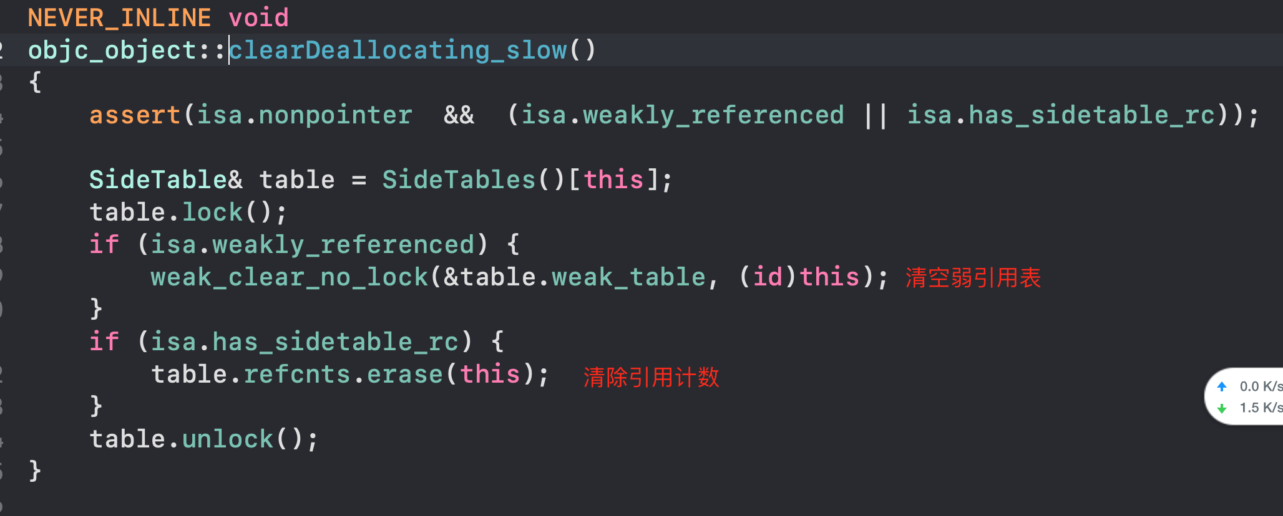
dealloc

Slide 28
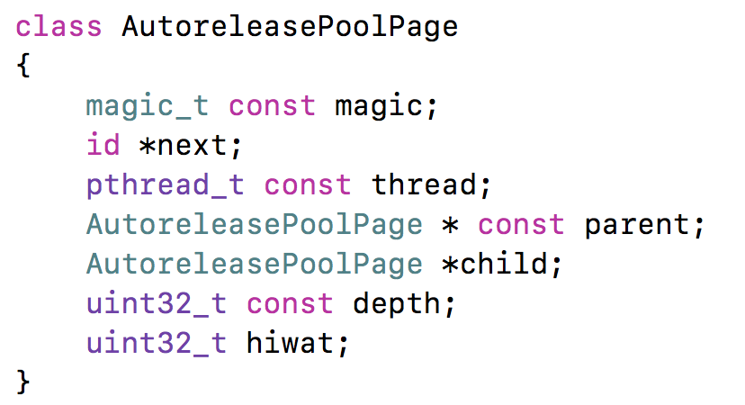
自动释放池https://www.jianshu.com/p/46111b7ba2e9
自动释放池的主要底层数据结构是：__AtAutoreleasePool、AutoreleasePoolPage
调用了autorelease的对象最终都是通过AutoreleasePoolPage对象来管理的
源码分析
clang重写@autoreleasepool
objc4源码：NSObject.mm

Slide 29
AutoreleasePoolPage的结构
每个AutoreleasePoolPage对象占用4096字节内存，除了用来存放它内部的成员变量，剩下的空间用来存放autorelease对象的地址
所有的AutoreleasePoolPage对象通过双向链表的形式连接在一起
AutoreleasePoolPage
magic_t magic;
id *next;
pthread_t thread;
AutoreleasePoolPage *parent;
AutoreleasePoolPage *child;
uint32_t depth;
uint32_t hiwat;
...
...
...
AutoreleasePoolPage
magic_t magic;
id *next;
pthread_t thread;
AutoreleasePoolPage *parent;
AutoreleasePoolPage *child;
uint32_t depth;
uint32_t hiwat;
...
...
...
AutoreleasePoolPage
magic_t magic;
id *next;
pthread_t thread;
AutoreleasePoolPage *parent;
AutoreleasePoolPage *child;
uint32_t depth;
uint32_t hiwat;
...
...
...
0x1000
0x1038
begin()
0x2000
end()

Slide 30
AutoreleasePoolPage的结构
调用push方法会将一个POOL_BOUNDARY入栈，并且返回其存放的内存地址
调用pop方法时传入一个POOL_BOUNDARY的内存地址，会从最后一个入栈的对象开始发送release消息，直到遇到这个POOL_BOUNDARY
id *next指向了下一个能存放autorelease对象地址的区域

Slide 31
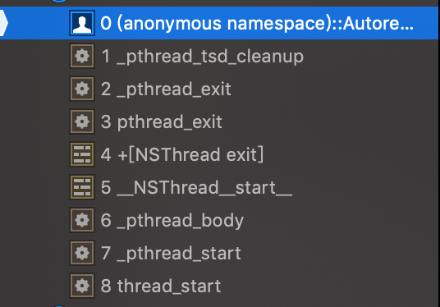
Runloop和Autorelease
iOS在主线程的Runloop中注册了2个Observer
第1个Observer监听了kCFRunLoopEntry事件，会调用objc_autoreleasePoolPush()
第2个Observer
监听了kCFRunLoopBeforeWaiting事件，会调用objc_autoreleasePoolPop()、objc_autoreleasePoolPush()
监听了kCFRunLoopBeforeExit事件，会调用objc_autoreleasePoolPop()
1. 子线程会自动创建自动释放池（_pthread_exit时会执行_pthread_tsd_cleanup， 在tls_dealloc中，执行pop操作。）
2. 枚举block内部也会自动创建自动释放池

Slide 32
野指针
什么是野指针？
指向一个已经删除的对象或未申请访问受限内存区域的指针。而这里的野指针主要是指对象释放后，指针未置空导致的野指针。该类Crash发生比较随机，找出来比较费劲，比较常见的做法是在开发阶段就提高这类Crash的复现率，尽可能的将其发现并解决。
向OC对象发出release消息，只是标记对象占用的那块内存可以被释放，系统并没有立即收回内存；如果此时还向该对象发送其他消息，可能会发生Crash,也可能没有问题。
野指针造成的Crash随机性比较大，但是被随机填入的数据是不可访问的情况下，Crash是必现的。
解决思路是：想办法给野指针指向的内存填写不可访问的数据，让随机的Crash变成必现的Crash。
定位野指针
内存涂鸦（Malloc Scribble）：Xcode提供的Malloc Scribble，可以将对象释放后在内存上填上不可访问的数据，将随机发生变成不随机发生的事情，选中Product->Scheme->Edit Scheme ->Diagnostics – >勾选 Malloc Scribble项；设置了Enable Scribble，在对象申请内存后在申请的内存上填0xaa，内存释放后在释放的内存上填0x55；如果内存未被初始化就被访问，或者释放后被访问，Crash必现。
Warning：该方法必须连接Xcode运行代码才能发现，并不适合测试人员使用。
僵尸对象（NSZombieEnabled）：Xcode提供的NSZombieEnabled，通过生成僵尸对象来替换dealloc的实现，当对象引用计数为0 的时候，将需要dealloc的对象转化为僵尸对象。如果之后再给这个僵尸对象发消息则抛异常。先选中Product -> Scheme -> Edit Scheme -> Diagnostics -> 勾选Zombie Objects 项；然后在Product -> Scheme -> Edit Scheme -> Arguments设置NSZombieEnabled、MallocStackLoggingNoCompact两个变量，且值均为YES。

Slide 33
野指针
僵尸对象（NSZombieEnabled）：仅设置Zombie Objects的话，如果Crash发生在当前调用栈，系统可以把崩溃原因定位到具体代码中；但是如果Crash不是发生在当前调用栈，系统仅仅告知崩溃地址，所以需要添加变量。MallocStackLoggingNoCompact，让Xcode记录每个地址alloc的历史，然后通过命令将地址还原出来。
发版前要将僵尸对象检测这些设置都去掉，否则每次通过指针访问对象时，都去检查指针指向的对象是否为僵尸对象，这就影响效率了。
参考：
如何定位Obj-C野指针随机Crash(一)：先提高野指针Crash率
https://blog.csdn.net/tangaowen/article/details/46829985
如何定位Obj-C野指针随机Crash(二)：让非必现Crash变成必现
https://blog.csdn.net/Tencent_Bugly/article/details/46374401
如何定位Obj-C野指针随机Crash(三)：加点黑科技让Crash自报家门
https://blog.csdn.net/tangaowen/article/details/46830049

Slide 34
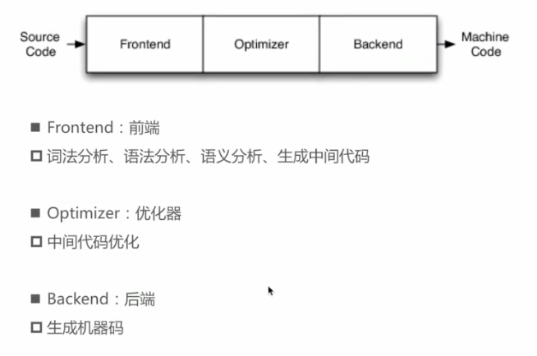
LLVM
常用编译器
GCC
LVVM
Clang
传统编译器架构

Slide 35
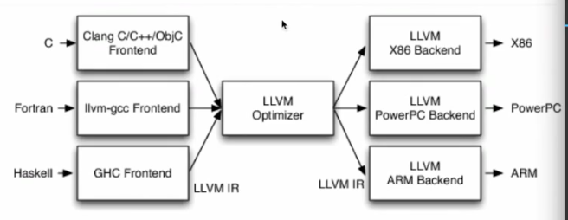
LLVM
不同的前端后端使用统一的中间代码LLVM Intermediate Representation（LVVM IR）
如果需要支持一种新的编程语言，只需要实现一个前端
如果需要支持一种新的硬件设备，只需要实现一个后端
优化阶段是一个通用阶段，他针对的是一个统一的LVVM IR，对于新的前端和后端，中间代码不需要修改
而GCC前后端是融合在一起的，扩展性不好

Slide 36
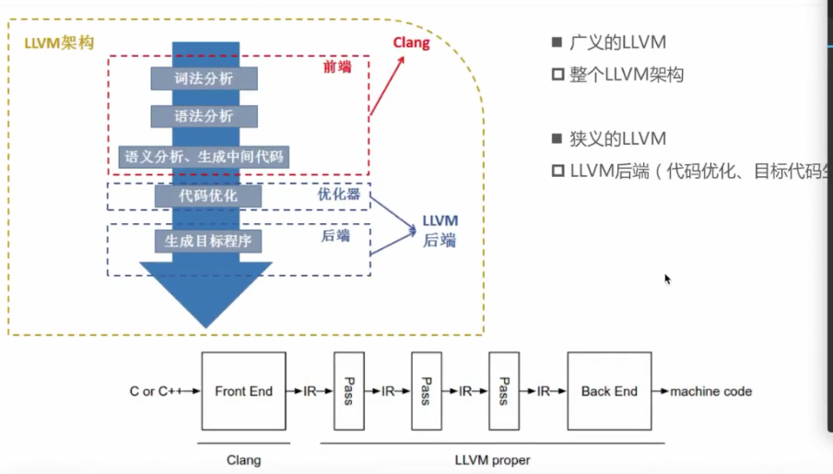
LLVM

Slide 37
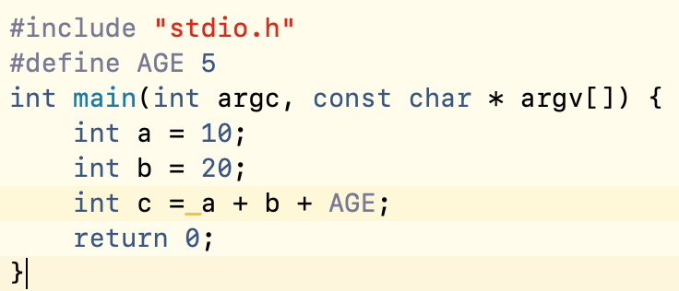
OC源文件编译过程
命令行查看编译过程：$ clang -ccc-print-phases main.m
0: input, "main.m", objective-c
1: preprocessor, {0}, objective-c-cpp-output
2: compiler, {1}, ir
3: backend, {2}, assembler
4: assembler, {3}, object
5: linker, {4}, image
6: bind-arch, "x86_64", {5}, image
查看preprocessor（预处理）的结果：$ clang -E main.m
将头文件导入
替换宏定义

Slide 38
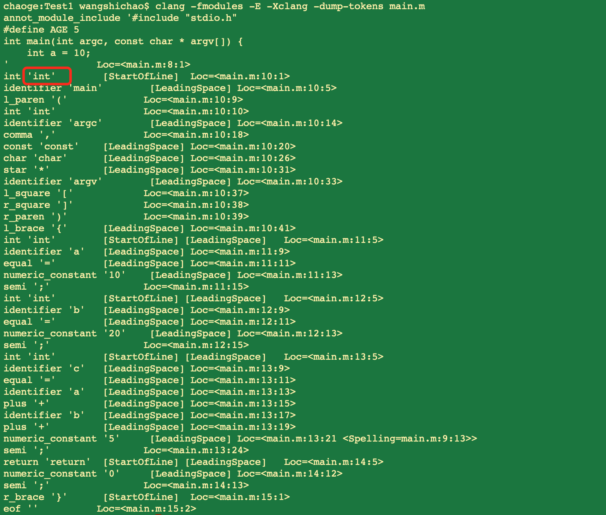
OC源文件编译过程
词法分析，生成token：$ clang -fmodules -E -Xclang -dump-tokens main.m

Slide 39
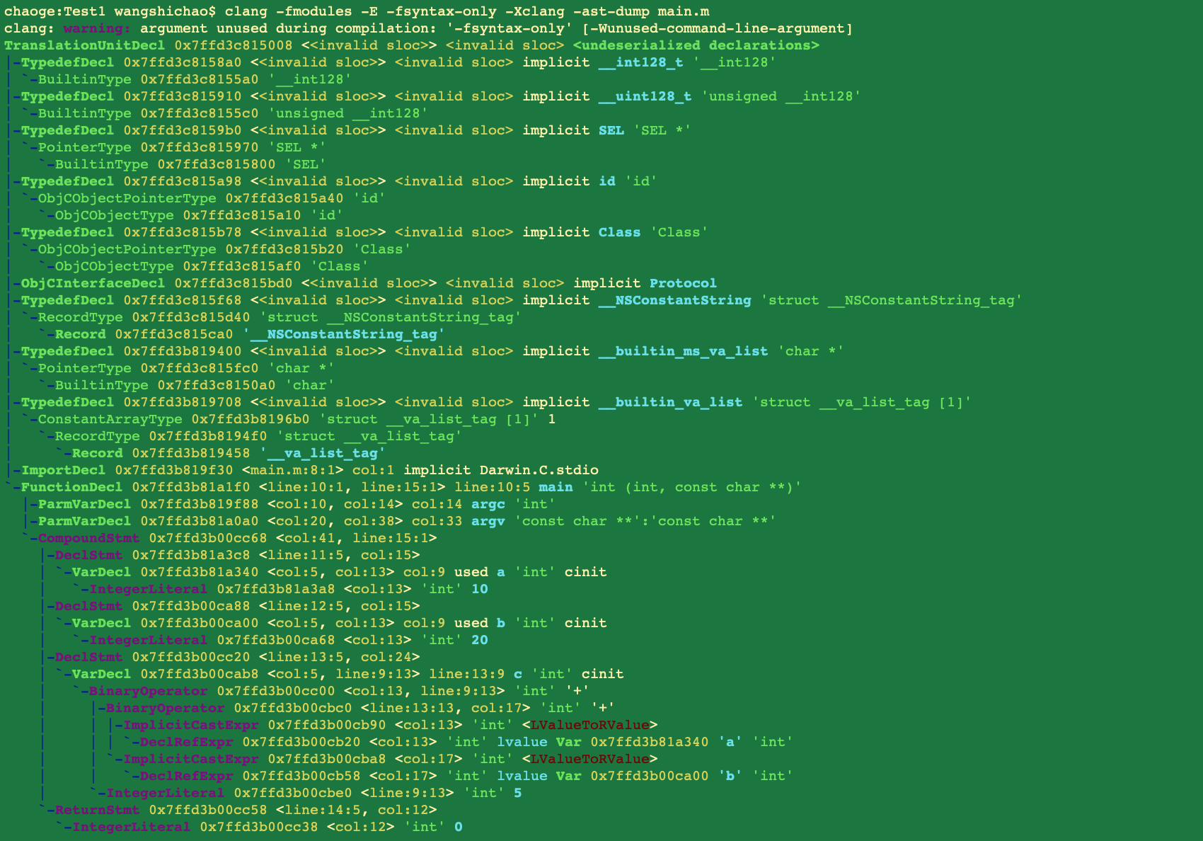
OC源文件编译过程
语法分析，生成语法树-AST(Abstract Syntax Tree)：$ clang -fmodules -E -fsyntax-only -Xclang -ast-dump main.m
将词法分析生成的token拼接起来生成语法树

Slide 40
OC源文件编译过程
静态分析：对语法树进行遍历分析，包括类型检查、实现检查（某个类是否存在某个方法）、变量使用，还会有一些复杂的检查，例如在 Objective-C 中，给某一个对象发送消息（调用某个方法），检查这个对象的类是否声明这个方法（但并不会去检查这个方法是否实现，这个错误是在运行时进行检查的），如果有什么错误就会进行提示。因此可见，Xcode 对 clang 做了非常深度的集成，在编写代码的过程中它就会使用 clang 来对你的代码进行分析，并及时的对你的代码错误进行提示。

Slide 41
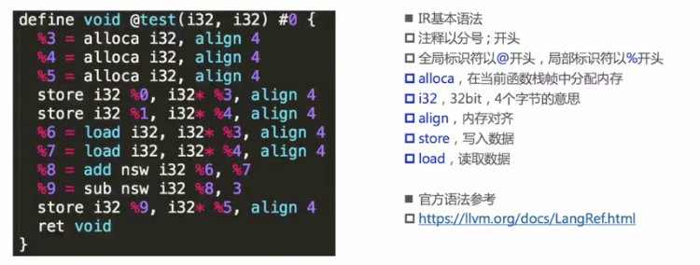
OC源文件编译过程
生成中间代码（LLVM IR）:有三种格式
text：便于阅读的文本格式，扩展名”.ll”，命令行：$ clang -S -emit-llvm main.m
memory: 内存格式
bitcode: 二进制格式，扩展名”.bc”,命令行：$ clang -c -emit-llvm main.m

Slide 42
OC源文件编译过程
优化器
优化，命令行：$ clang -O3 -S -emit-llvm main.m
有些代码是可以被优化以提升执行效率的。
后端
生成汇编代码，命令行：$ clang -S -o - main.m | open -f
生成可执行文件 ，命令行：$ clang main.m -o main.out

